Slide 1

Organisatie

Slide 2
Naam voorlichter

Slide 3
De kunst van het ouder worden
Hoe hebt u zich op vanmiddag
voorbereid?
Notes:
Titel:
Wat vindt u belangrijk, waarover wilt u meer weten?
Veel mensen bereiden zich niet voor.
De kunst van het ouder worden: daar zit geen waarde in

Slide 4
Wat speelt allemaal mee?
Het gevoel dat je ertoe doet
Vallen
Het gevoel dat je ertoe doet
Vallen
Bewegen
Voeding
Naar de dokter
De mantelzorger
Sociaal vangnet / netwerk
Bewegen
Voeding
Naar de dokter
De mantelzorger
Sociaal vangnet / netwerk
Notes:
Idee apart presentatie over eenzaamheid
Bouwen aan een sociaal netwerk

Slide 5
Het gevoel dat je ertoe doet
Het gevoel hebben niet meer aanvaard te worden
Geheugen en denkvermogen worden minder
Zelfvertrouwen neemt af
Toename onzekerheid bij wat je doet
Moeite hebben met het ouder worden
Bang zijn voor verlies van partner
Somberheid
Veel ouderen herkennen dit

Slide 6
Het gevoel dat je ertoe doet
Pas als je deze gevoelens een plaats hebt gegeven kun je gemotiveerd verdergaan met het beoefenen van de kunst van het ouder worden.

Slide 7
Risico op VALLEN is vele malen groter dan op:
Inbraak
Beroving
Brand

Slide 8
Ouderen en vallen
Wie van u is zelf weleens gevallen?
Wie van u is zelf weleens gevallen?
Notes:
Ruim de helft van alle valincidenten vindt plaats in en om het huis

Slide 9
Ouderen en vallen
Vallen is doodsoorzaak nummer 3
Notes:
Ruim de helft van alle valincidenten vindt plaats in en om het huis

Slide 10
Veel voorkomende oorzaken
Onveilig gedrag
Lichamelijke inactiviteit

Slide 11
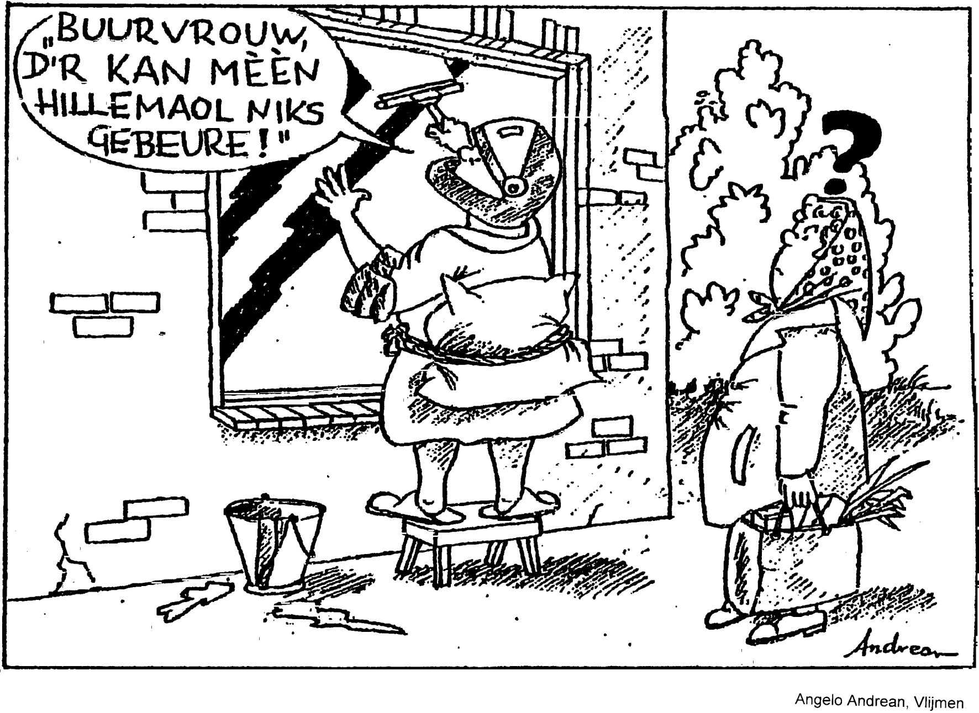
Hoe denken ouderen er zelf over?

Slide 12
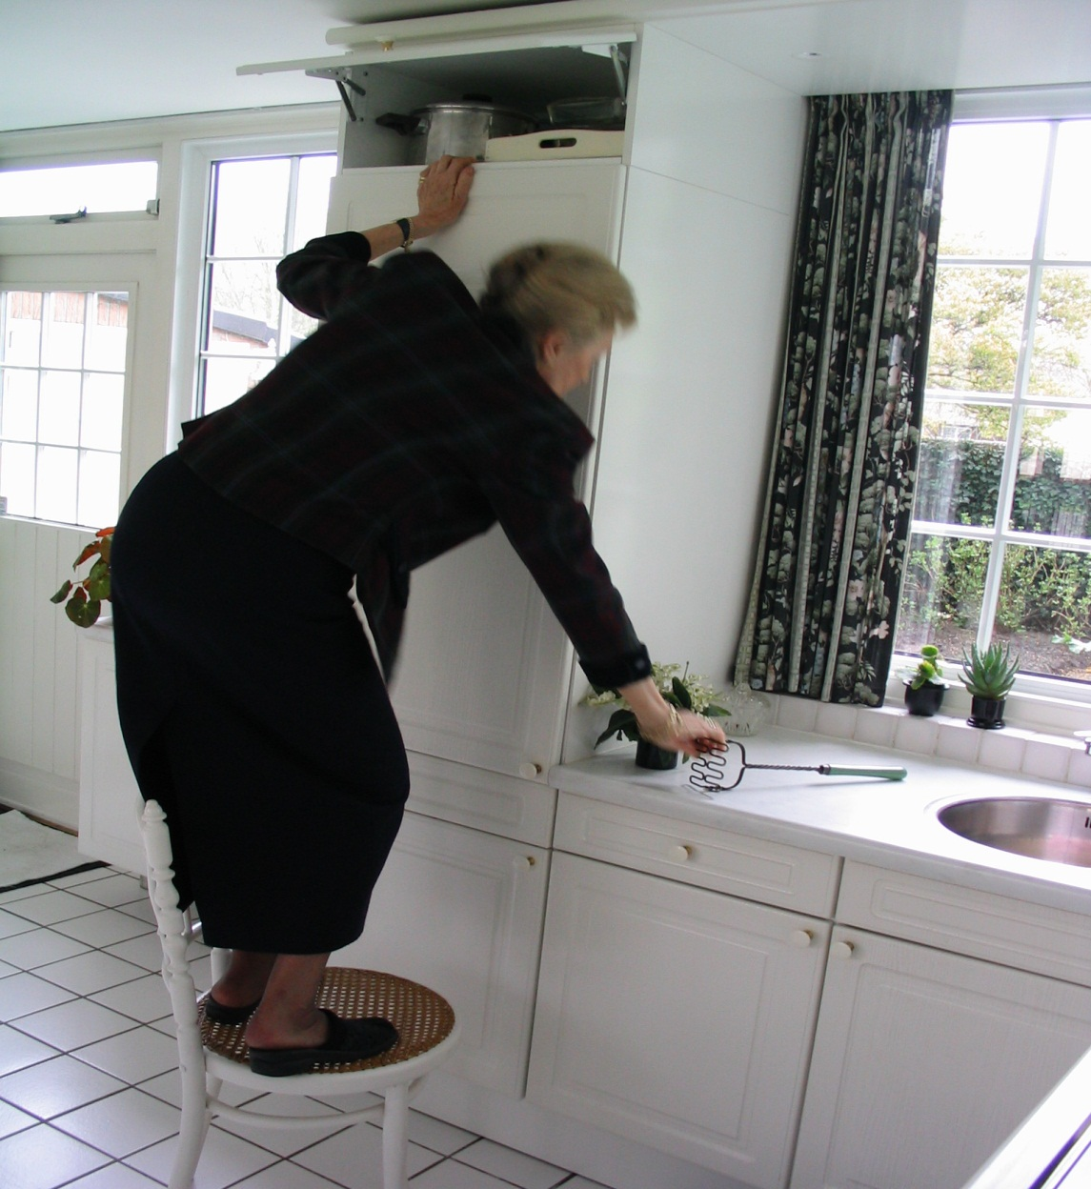
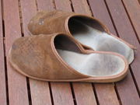
Onveilig gedrag

Slide 13
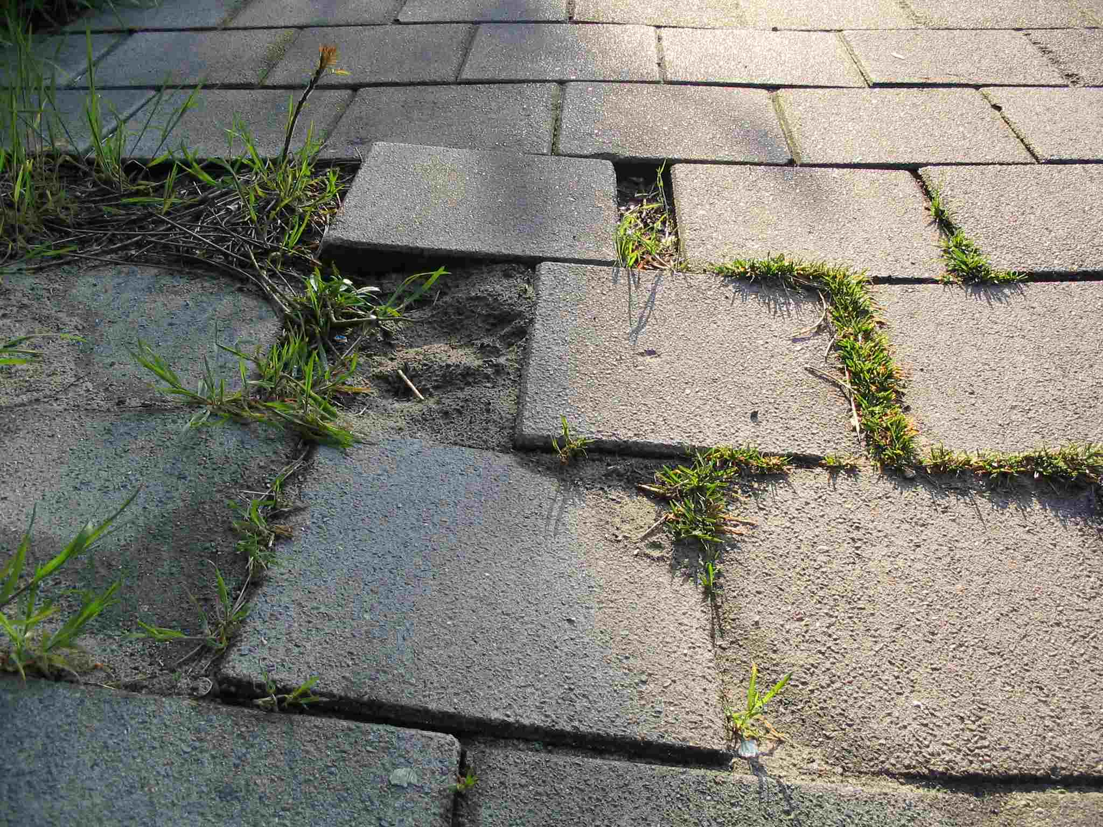
Onveilige woonomgeving

Slide 14
Lichamelijke inactiviteit
Iedere dag bewegen
minstens 5 dagen per week
30 minuten per dag is voldoende
minstens 5 minuten achter elkaar
Notes:
Hart en longen aan het werk zetten:
redelijk inspannen
licht hijgen
kunt u nog praten?
kunt u nog zingen?
grote individuele verschillen!
Lichamelijke activiteit liefst in het dagelijks leven inpassen (sporten is niet noodzakelijk)
Spullen verder weg zetten, minder auto
2x p. week spieren trainen (zitten-staan, fietsen, zwemmen enz.) en botten versterken (wandelen, springen)
5 x p. week 30 minuten ‘matig intensief’
stevig doorwandelen
stofzuigen, gras maaien
Balansoefeningen (op 1 been …..)
Iedere beweging telt

Slide 15
Effecten van bewegen
Fysiek:
aandoeningen voorkomen
verergering van aandoeningen afremmen
en
- soepele spieren en gewrichten
- meer energie, meer weerstand
- meer uithoudingsvermogen

Slide 16
Effecten van bewegen
Fysiek (vervolg):
- meer kracht
- betere spijsvertering en stoelgang
- betere slaap
- gewichtscontrole
- sterkere botten

Slide 17
Effecten van bewegen
Psychisch:
- minder stress, ontspanning
- minder depressief
- lekker gevoel
- goed zelfbeeld
- plezier

Slide 18
Effecten van bewegen
Sociaal:
- ontmoetingen, contact
- nieuwe vriendschappen
- gezelligheid
- langer onafhankelijk blijven

Slide 19
Eet gezond en gevarieerd
normale ouderdomsklachten
Verminderde doorbloeding maag-darmkanaal
Lever en nieren werken minder
Toename vetweefsel, vooral buikvet
Spijsvertering
Notes:
Er zijn meer normale ouderdomsverschijnselen: waarom deze. Alles werkt minder.
Ruststofwisseling is moeilijk woord.
Vetweefsel: mn buikvet?

Slide 20

Eet gezond en gevarieerd
Notes:
2e dia Leny er bij (dia 26)

Slide 21
Gezonde voeding is
Gezond
Veilig
Lekker
Gezellig
Troostrijk

Slide 22
Essentiële voedingstoffen:
Eiwitten
Vetten
Koolhydraten
Essentieel mineraal:
IJzer
Notes:
Magnesium bv ook, waarom ijzer?
Gevarieerd eten als boodschap

Slide 23
Hoeveel eten?
3 maaltijden per dag
Gebruik minder suikers en zout (neem kruiden)
Gebruik minder dierlijke eiwitten en vetten
Vet moet, maar gebruik meervoudig onverzadigde vetten
Gebruik voldoende voedingsvezels voor stoelgang en verzadiging
Notes:
Hoeveelheid eten in verhouding tot de activiteit van de dag: daarover nadenken. Kopje “Gezond eten” ipv “Hoeveel eten”?
3 maaltijden per dag. Voorkom Hongergevoel ivm de lekkere trek?
Ondergewicht is ook een probleem: dan vaker kleine beetjes eten, zoals de arts waarschijnlijk vadviseert.
Als je ouder wordt waar kan je dan op letten om toch gezond te eten?
Is wel veel info.

Slide 24
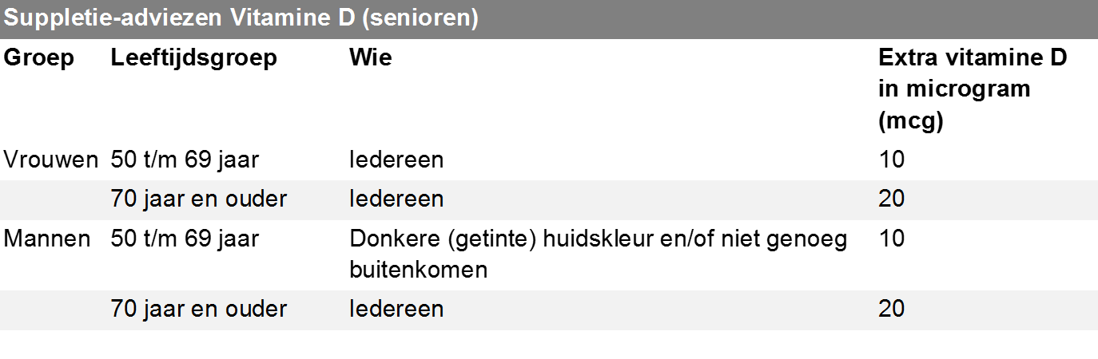
Vitamine D: i.v.m. voorkomen osteoporose
zonlicht;
vette vis, vlees;
boter, margarine, halvarine
Extra vitamine D
Notes:
Voorkom osteoporose: “broze botten”, dit verkleint het risico op een botbreuk.
Vitamine D is nodig voor opname van calcium uit de voeding

Slide 25
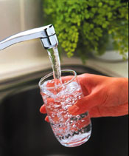

Slide 26
Water
Transport voedingsstoffen
Afvoer afvalstoffen
Lever, nieren en blaas
Darmen
Huid
Verzadigd gevoel

Slide 27
Veilig in de winkel, veilig thuis
Voedselveiligheid

Slide 28
Ga veilig om met voedsel
weet wat je eet
houdbaarheid
bewaaradvies
temperatuur koelkast

Slide 29
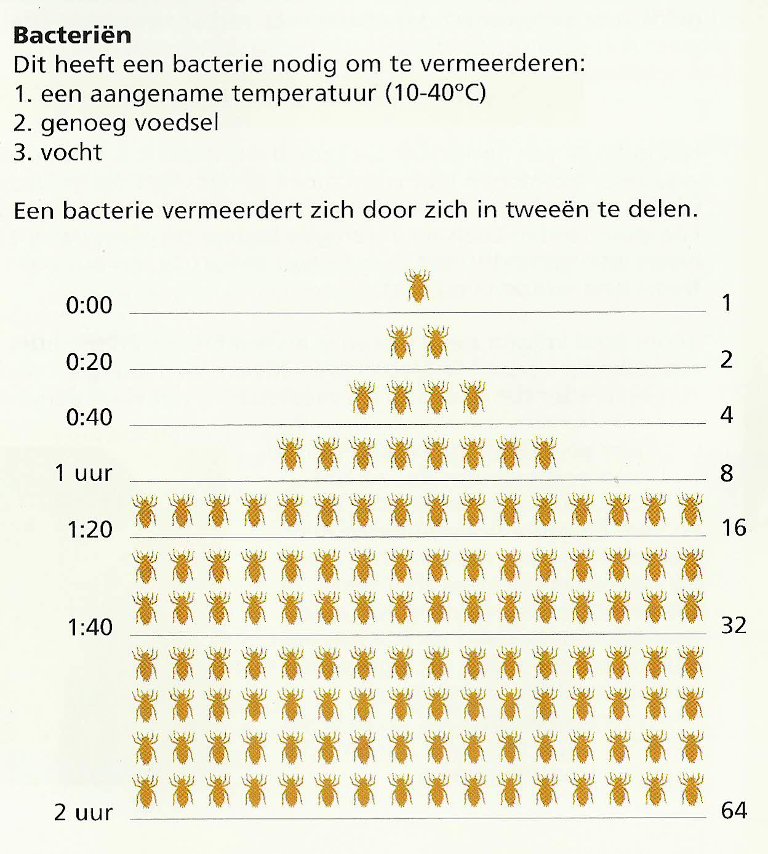

Slide 30
Naar de dokter
Huisarts: overleg over jaarlijkse check
  Bloedonderzoek:
    Cholesterol
    PSA (prostaatkanker)
    Bloeddruk
    Medicijngebruik
    Bepaalde risico’s in de familie
Notes:
Jaarlijks bloedprikken checken
Je komt alleen regelmatig bij de praktijkondersteuner als je in een bepaald risicoprofiel past (bv. hart en vaatziekten, longklachten, diabetes)
Check medicijngebruik
Neem iemand mee, maak een briefje

Slide 31

Begrijpelijke informatie
Notes:
Patientenrecht niet noemen, laat u informeren. Past niet bij gezond ouder worden.
Of hier internet bij. Thuisarts.nl noemen.

Slide 32
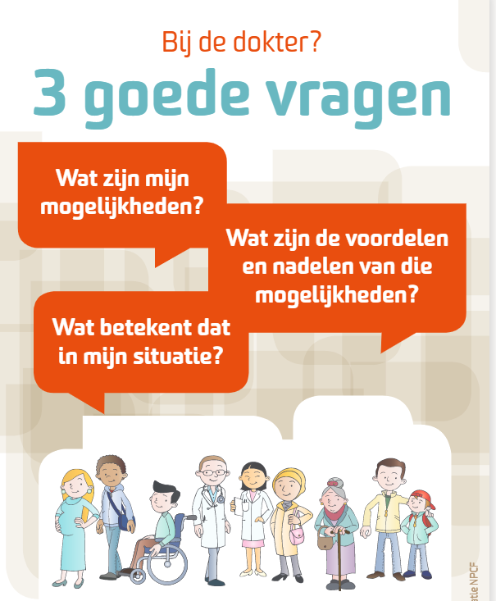

Slide 33
Patiëntenrechten
Tip 1
Schrijf van te voren uw vragen op
Notes:
Dit meer aan het netwerk ophangen
TIPS VOOR EEN GOED GESPREK MET JE DOKTER
· Schrijf van tevoren je vragen op. Tijdens het gesprek kun je kort het antwoord opschrijven bij de vragen.
· Als voorbeeld kun je de ‘3 goede vragen’ nemen. Deze vragen nodigen je arts uit om goede informatie te geven en een open gesprek met je te voeren. Kijk hiervoor op www.3goedevragen.nl
· Neem iemand mee die kan helpen en met wie je kunt napraten.
· Vraag/vertel duidelijk wat je wilt weten.
· Stel al je vragen.
· Stel je vragen op het goede moment, bijvoorbeeld niet vlak voordat je weg moet.
· Neem voor jouw vragen de tijd. Maak zo nodig een vervolgafspraak.
· Zeg het wanneer je jouw zorgverlener niet begrijpt en vraag wat bepaalde moeilijke woorden betekenen.
· Herhaal het antwoord in je eigen woorden. Zo kun je controleren of je de uitleg goed begrijpt.
· Vertel je twijfels tegen je zorgverlener.
· Vraag of je mag bellen als je nog vragen hebt.

Slide 34
Patiëntenrechten
Tip 2
Neem eventueel iemand mee

Slide 35
Patiëntenrechten
Tip 3
Vertel wat u wilt weten

Slide 36
Patiëntenrechten
Tip 4
Zeg het als u iets niet begrijpt

Slide 37
Patiëntenrechten
Tip 5
Herhaal antwoorden om te kijken of het klopt

Slide 38
Patiëntenrechten
Tip 6
Vraag of u hem/haar mag bellen

Slide 39
Mantelzorger zijn en blijven
Grenzen aangeven
Vaker tijd nemen voor jezelf (ook respijtzorg)
Wacht niet tot water aan de lippen staat
Zorg verdelen over familie (klankbord)
Inschakelen (professionele) hulp
Probeer niet voor de ander te denken
Spreek irritaties uit
Onderzoek eigen motieven voor de verzorging
aker tijd nemen voor jezelf (ook respijtzorg)
Wacht niet tot water aan de lippen staat
Zorg verdelen over familie (klankbord)
Inschakelen (professionele) hulp
Probeer niet voor de ander te denken
Spreek irritaties uit
Onderzoek eigen motieven voor de verzorging
Notes:
Volgorde dia’s anders. Starten met sociaal vangnet en zingeving. 2 dia’s
Meer nadruk op het sociale aspect

Slide 40
Sociaal netwerk
Blijf je onder de mensen begeven
En werk zo aan je netwerk de mensen begeven
En werk zo aan je netwerk

Slide 41
Sociaal netwerk
Wat heb je nodig
Wat wil je zelf betekenen voor een ander

Slide 42
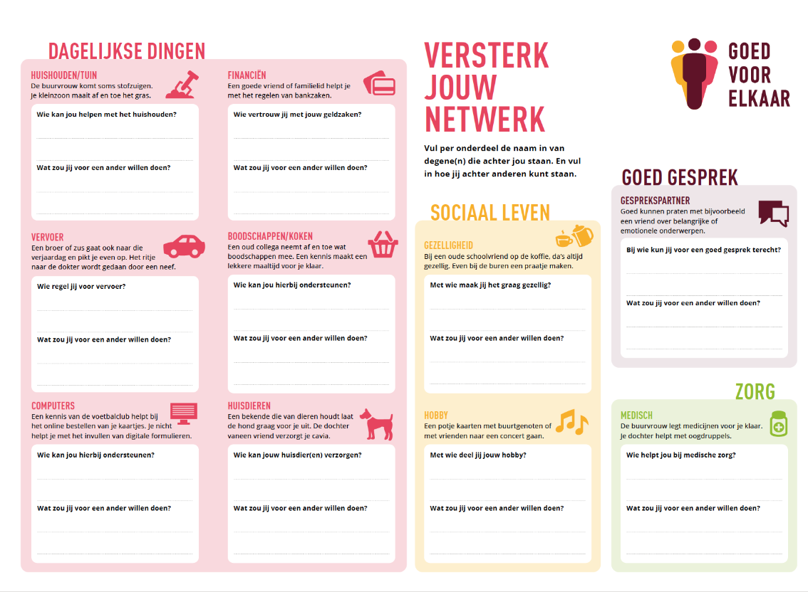

Slide 43
Sociaal netwerk
    Sociale contacten/controle
    Klusjes in en om het huis
    Boodschappen
    Mobiliteit
    Samen met anderen:
    regelmatig ergens naar toe
    regelmatig eten
    regelmatig buurten/levensvragen
Notes:
En wat kan jij voor een ander doen (het gevoel hebben er toe te doen)

Slide 44
De kunst van het ouder worden
Bedankt voor uw aandacht!

